Slide 1
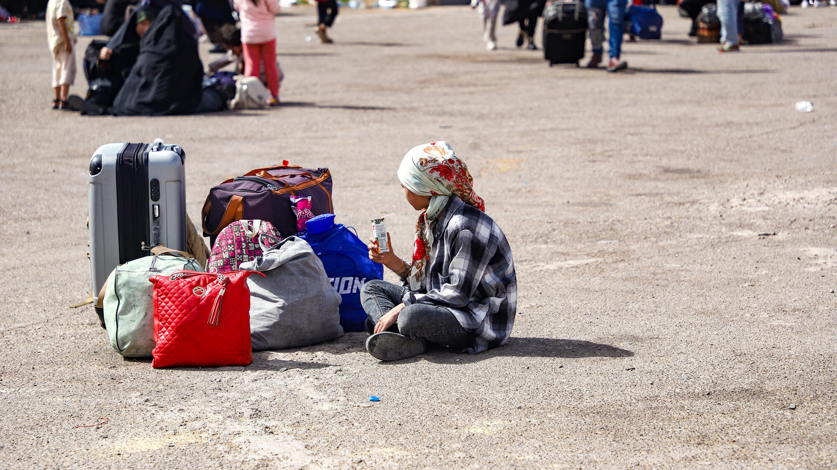


Geef voor noodhulp
in Afghanistan
Duizenden Afghanen keren terug uit Iran, hierdoor is er een noodsituatie aan de grens. Er is te weinig water, eten en medische hulp.
Met uw hulp zorgen we samen voor essentiële middelen en zorg.
Scan en doneer
🍽️ €12 = voedselhulp
📦 €25 = een noodpakket
🏠 €50 = veilig onderdak

Slide 2
Geef voor noodhulp
in Afghanistan
Duizenden Afghanen keren terug uit Iran, hierdoor is er een noodsituatie aan de grens. Er is te weinig water, eten en medische hulp.
Met uw hulp zorgen we samen voor essentiële middelen en zorg.
NL54 ABNA 0412 0072 82
o.v.v. ‘Noodhulp Afghanistan’
🍽️ €12 = voedselhulp
📦 €25 = een noodpakket
🏠 €50 = veilig onderdak

